Slide 1
微显示器工艺温度预测与分析工具：温度视界（TempVision）图形用户界面概述
王奥

Slide 2
目录
1、简介
2、运行环境
3、用户界面操作流程
4、文件夹与文件
5、程序运行流程
6、代码运行

Slide 3
简介
摘要：
本项目旨在开发一款针对微显示器工艺的温度预测与分析工具，该工具基于先进的热学仿真技术和数值分析方法。通过构建精确的热学模型，该工具能够深入分析微显示器在制造过程中的温度分布及其变化，为工艺优化和质量控制提供有力的技术支持。该工具不仅能够准确预测关键工艺步骤中的温度变化，还能够评估温度变化对材料性能和成品质量的影响，从而有效减少制造缺陷，提高产品的稳定性和可靠性。本研究致力于打破国外在微显示器制造温度控制领域的技术垄断，形成具有自主知识产权的温度预测与分析工具，提升国内在微显示器制造领域的自主创新能力。通过该工具的应用，可以为微显示器的设计、制造和封装等环节提供更为精确的温度控制指导，进而推动我国微显示技术的发展，特别是在虚拟现实（VR）与增强现实（AR）技术，车载显示系统等领域，确保关键核心器件在制造过程中的自主可控。此工具的创新之处在于其高度的集成性和精确性，能够在复杂的制造环境中实现精确的温度预测和分析，为微显示技术的持续创新和发展提供有力的支持。

Slide 4
简介
布局文件
功耗文件
微显示器功耗分析预处理
预处理/功耗网格文件/功耗分布图
微显示器功耗网格划分求解器
微显示器电流密度分析
微显示器应力分析
温度分布图/温度分布文件
热特征系数m/等效热传导率k/环境温度T设置
微显示器热最高/最低/平均温度分析
微显示器温度分析求解器
微显示器热不确定分析

Slide 5
运行环境
微显示器工艺温度预测与分析工具采用Python3开发，主要使用的工具包包括matplotlib，numpy，PyQt5
集成开发环境：Pycharm
操作系统：Windows11

Slide 6
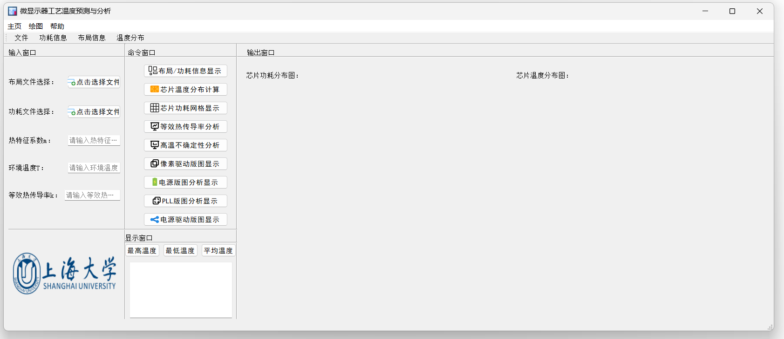
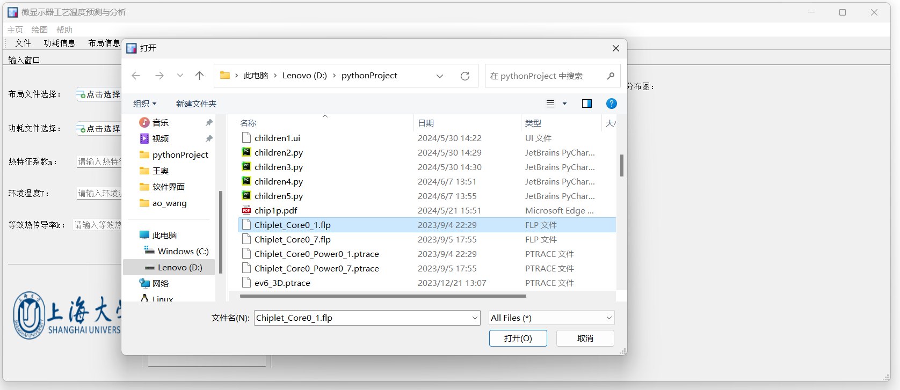

Slide 7
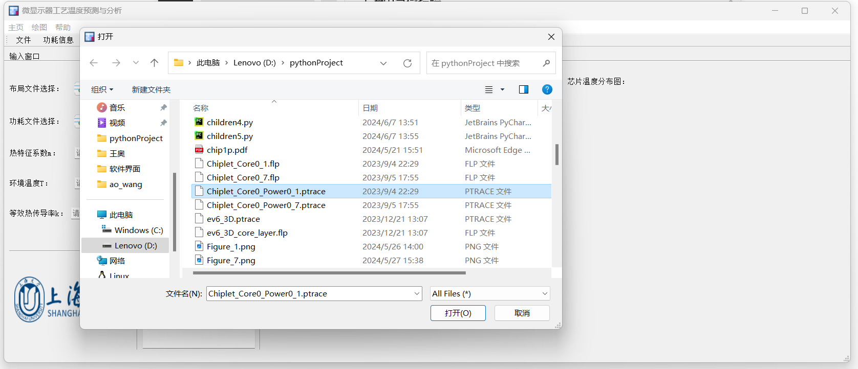

Slide 8
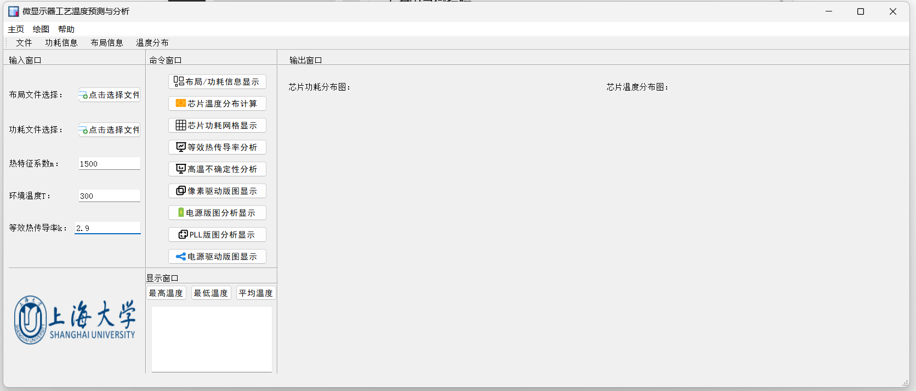

Slide 9
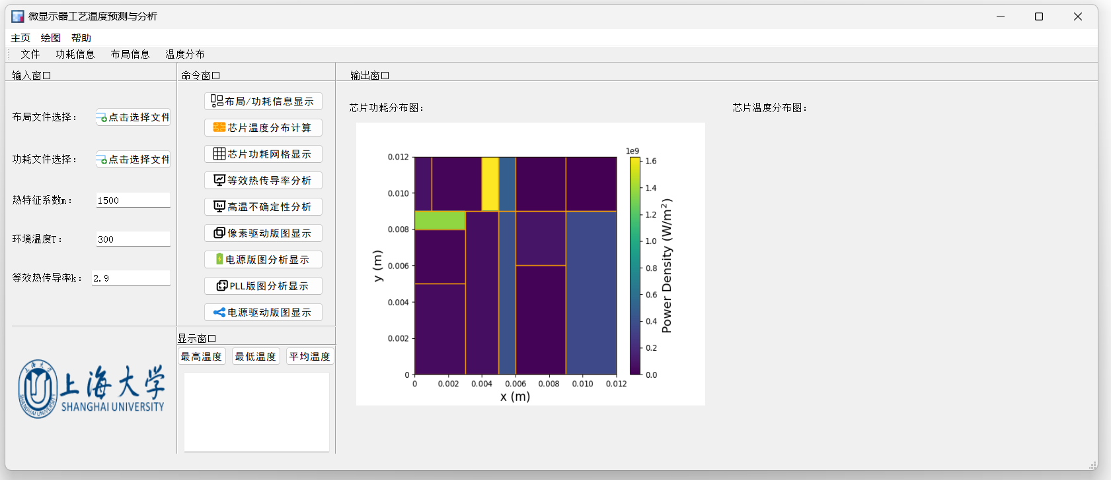

Slide 10
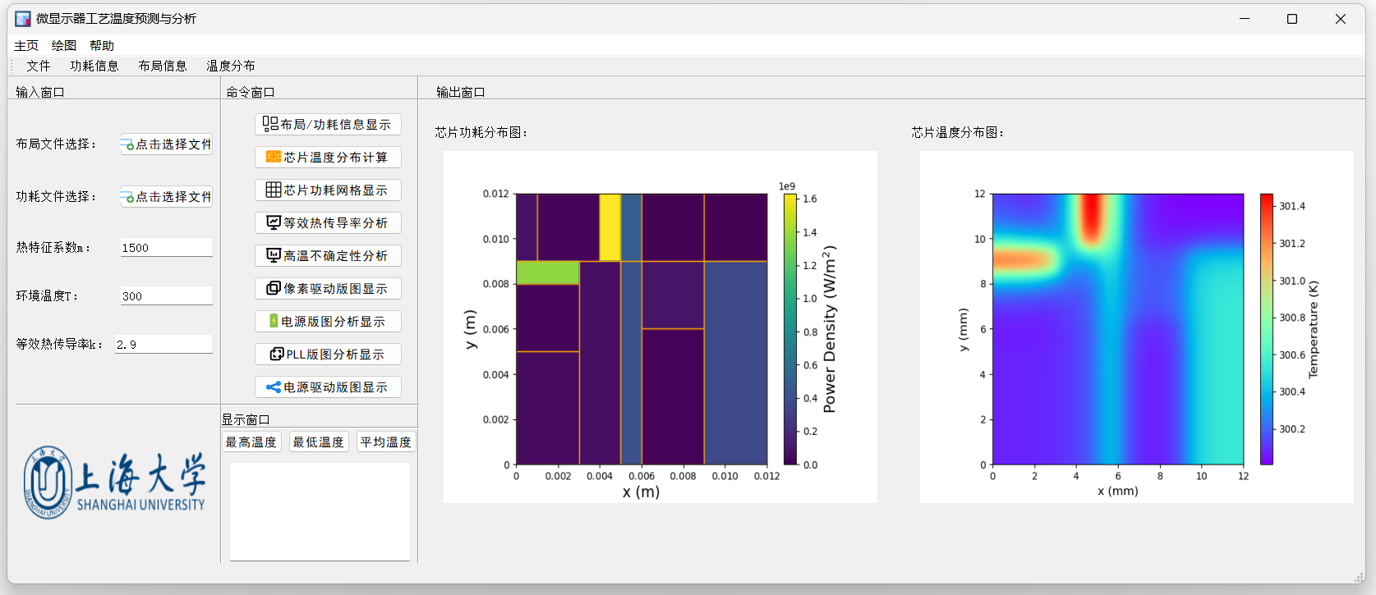

Slide 11
